Slide 1
Команда #7

Slide 2
Структура данных
Индивидуальный код
Фактический департамент и
подразделение
Информация о сотрудника
3300 строк
Стаж работы в компании
Пол и возраст
Дата покупки
Индивидуальный код
Покупки сотрудников в боброшопе
37190 строки
Департамент сотрудника
Наименование товара
3 Датасета
Количество товара
Цена товара
Скидка (в %)
Индивидуальный код
Заработок сотрудников в бобрах
94883 строки
Департамент сотрудника
Сумма заработка
Названия миссий
Дата выполнения
Комментарий по поводу миссии

Slide 3
Структура данных
Заработок
02.09.2023
15.10.2024
57969 строк осталось
Статистика заработка за последние
6 месяцев в период с 01.05.2024 по 15.10.2024
Покупки
22.09.2019
15.10.2024
*Статистика анализируется за последние 6 месяцев
3767 строк осталось
Статистика покупок за последние
6 месяцев в период с 01.05.2024 по 15.10.2024

Slide 4
Очистка выбросов
В покупках за выбросы взяли значения, когда сумма товара равно 0 или цена равна 0 и скидка при этом равна 0, или сотрудник уволился*.
После очистки осталось 3767 строк
В заработке за выбросы взяли значения, когда один человек за месяц делает миссию на распознание сотрудника более 30 раз в месяц или человек уволился.
После чистки осталось 53755 строки
Так же в заработке обнаружили код сотрудника Bobr**, что также считается выбросом.
После чистки осталось 53754 строки
*Уволившийся сотрудник - сотрудник, который не числиться в списках сотрудников, но присутствует в данных о заработке или покупках.
**См. Приложение

Slide 5
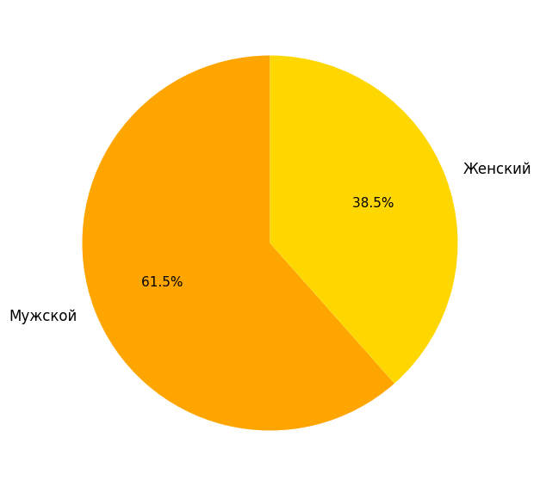
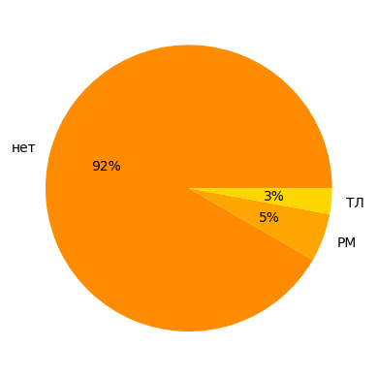
Предварительный анализ
Распределение по полу
Является РМ/ТМ

Slide 6
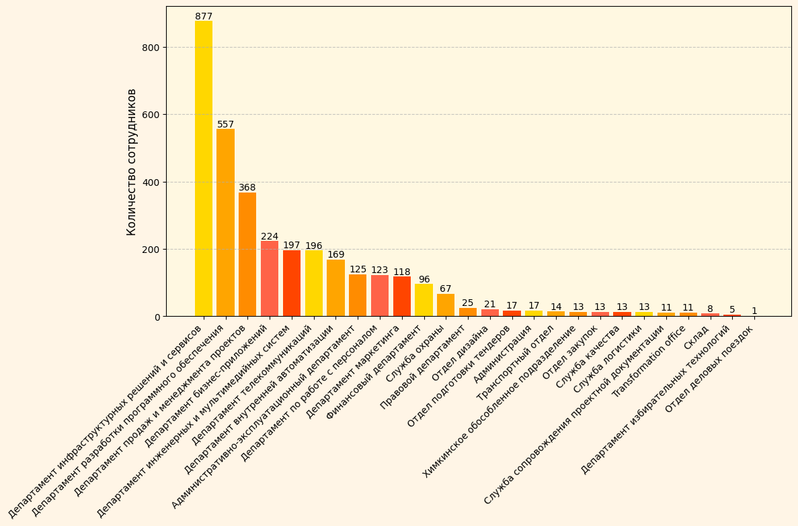
Предварительный анализ

Slide 7
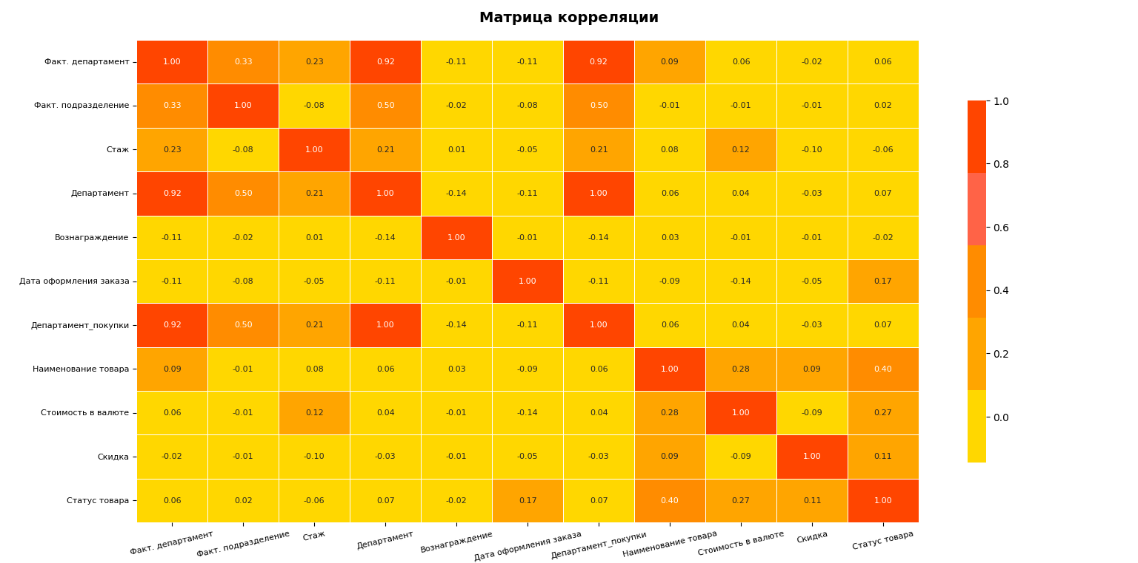
Предварительный анализ

Slide 8
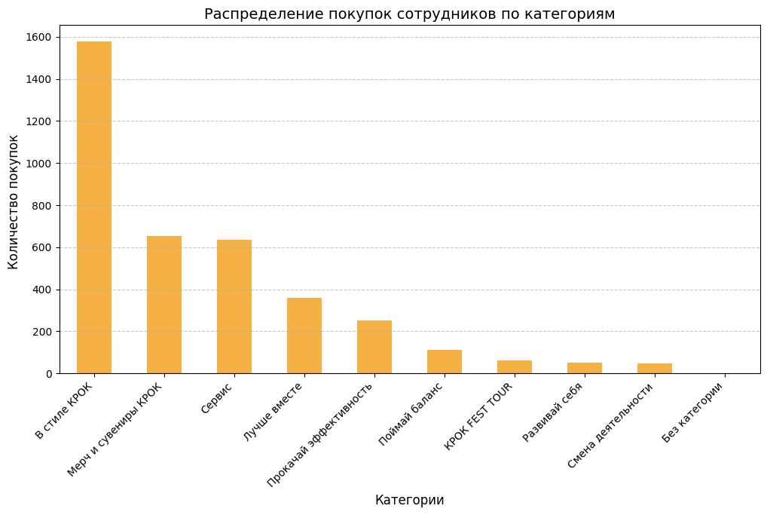
Предварительный анализ

Slide 9
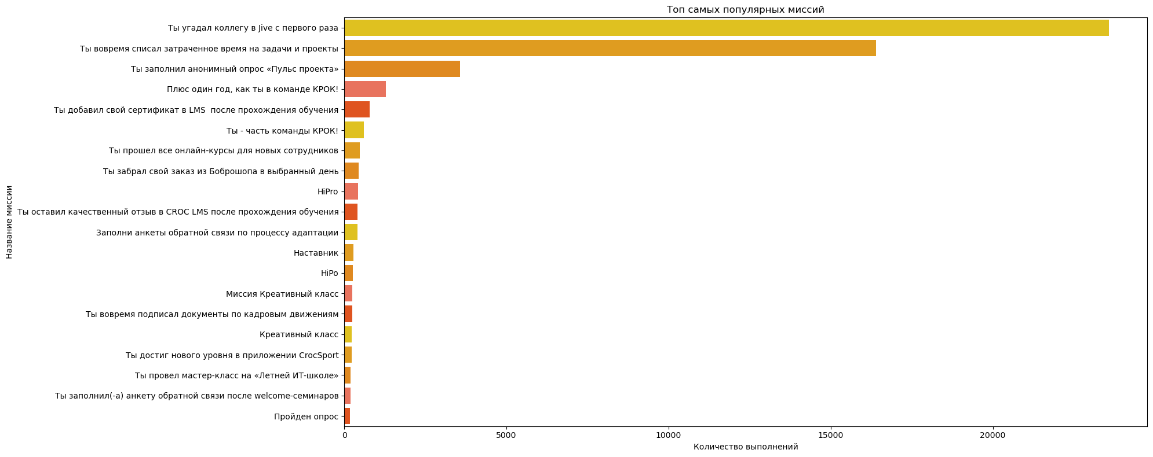
Предварительный анализ

Slide 10
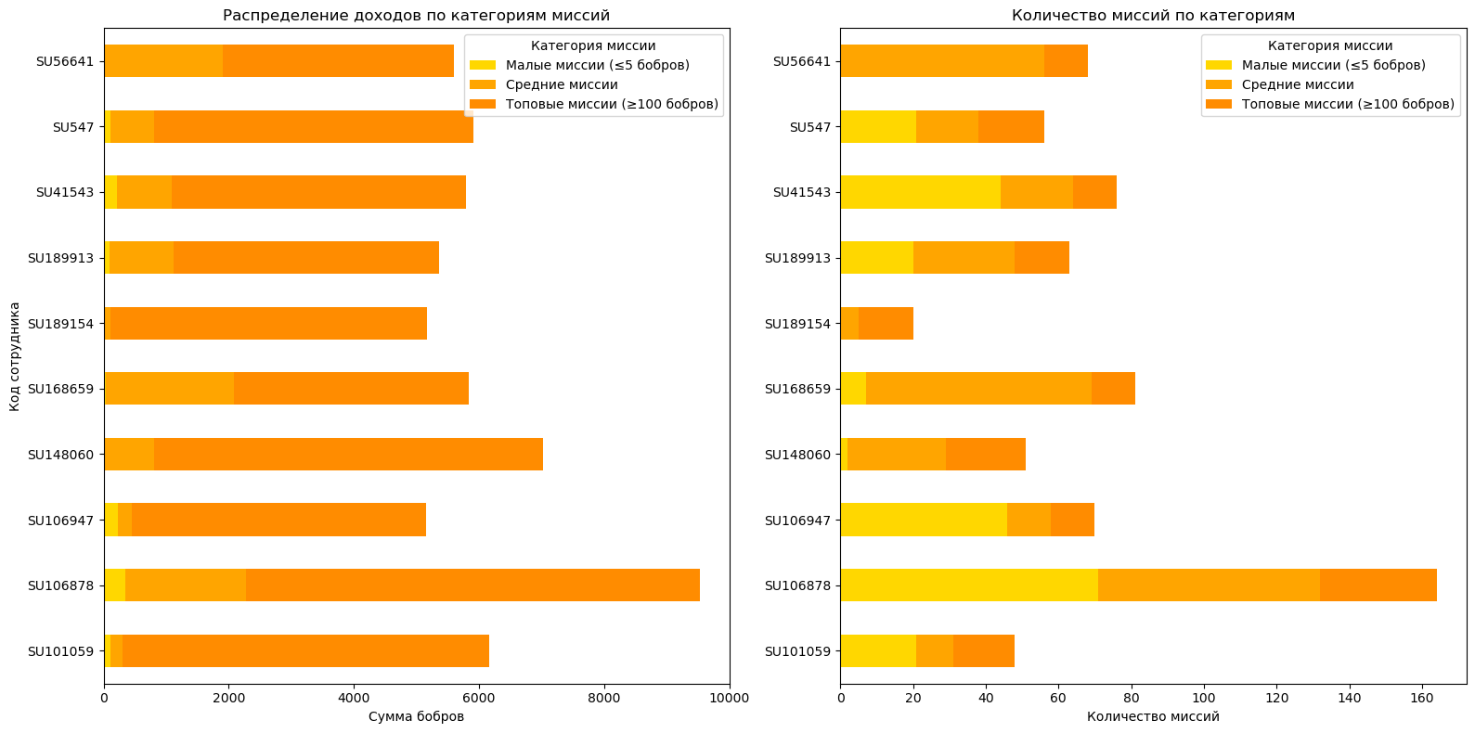
Предварительный анализ

Slide 11
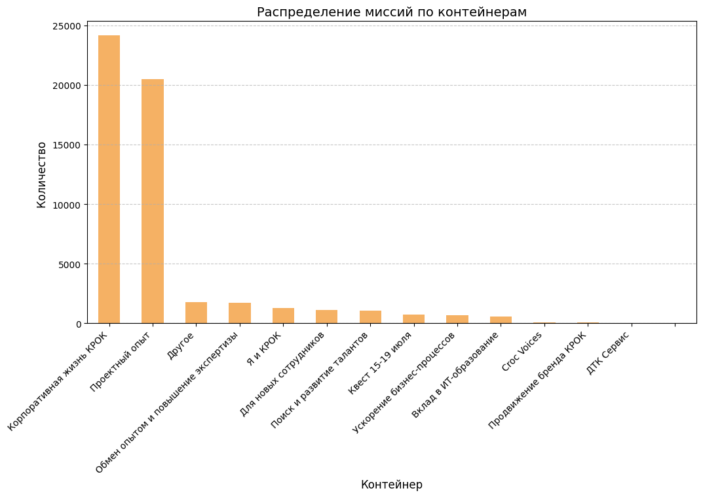
Предварительный анализ

Slide 12
Гипотеза
Сотрудники, которые активно участвуют в миссиях и зарабатывают больше бобров, проявляют более высокую инициативу и стремление к выполнению сложных задач, что косвенно свидетельствует о повышении их продуктивности.

Slide 13
Механизм
Получают больше бобров
Сотрудники больше выполняют миссий
Могут их тратить на личные нужды
Больше эффективность
Больше мотивированы и вовлечены в процесс работы

Slide 14
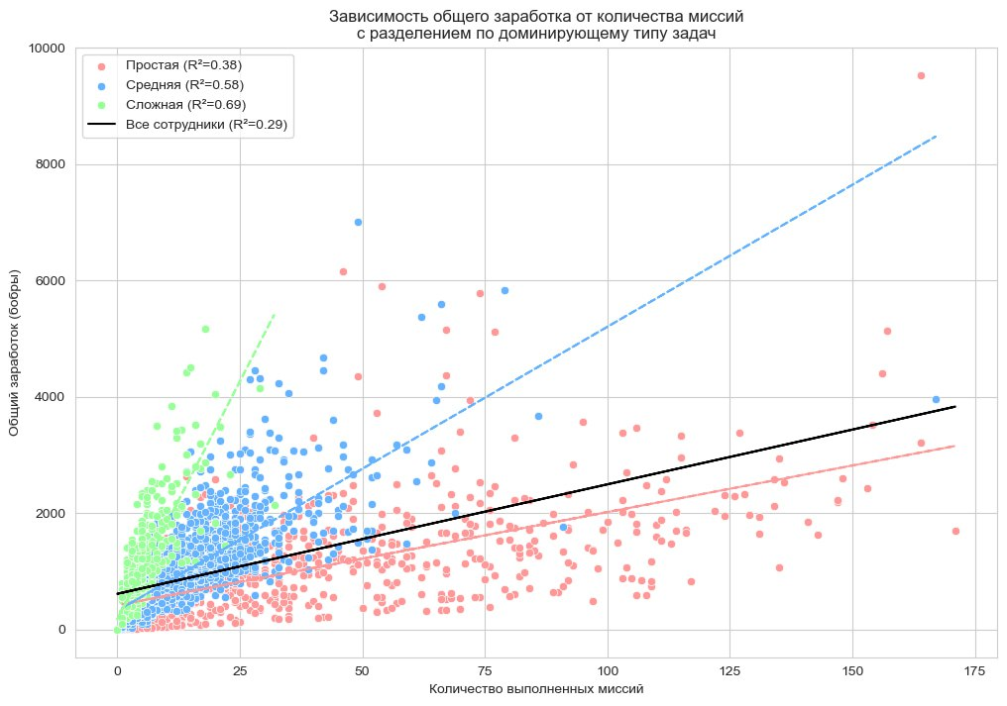
Математическая модель

Slide 15
Математическая модель
В результате анализа линейной регрессии между количеством выполненных миссий и общим заработком сотрудников было получено значение p-value, близкое к нулю. Это означает, что вероятность случайного появления такой зависимости крайне мала.

Slide 16
Выводы
Гипотеза - подтвердилась ✅
Сотрудники, берущиеся за более сложные задачи, которые требуют больших усилий и ответственности, как правило, получают большее вознаграждение, что способствует повышению их мотивации и общей продуктивности компании.

Slide 17
Дополнение к гипотезе
Продуктивность сотрудников определяется кол-вом бобров - Чем сложнее и дороже, тем выше продуктивность

Slide 18
Рекомендации
Для повышения продуктивности мотивируйте сотрудников выполнять сложные миссии, так как приносят больше дохода и усиливают вовлеченность.
1. Миссии для саморазвития - выдавать больше бобров за выполнения миссий по саморазвитию связанных с работой.
2. Сбалансировать сложность миссий – увеличить долю сложных миссий, так как они выгоднее для компании и сотрудников.
3. Обучение и поддержка – помогать тем, кто не готов к сложным задачам, чтобы повысить их эффективность.

Slide 19
Ограничения
Как справляться?
Нет опоры на опыт других компаний с подобным способом повышения эффективности сотрудников.
Ограниченный временной промежуток исследования (6 месяцев).
Нет критерия эффективность и продуктивности сотрудников.
Провести исследование на данных о подобном способе в других компаниях.
Взять больший промежуток времени.
Использовать методику 360-градусной оценки, где мнение формируется на основе мнений всех участников рабочего процесса и вносить эти данные в датасет.

Slide 20
Приложение
**Хотим напомнить, маскот национальной олимпиады по анализу данных является ондатрой и у него есть имя – Даня. НИ В КОЕМ СЛУЧАЕ НЕ ПУТАТЬ С БОБРОМ!!!

Slide 21
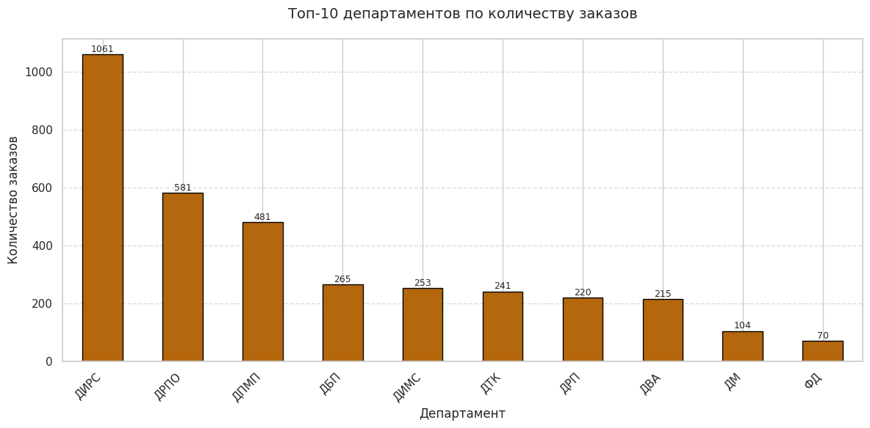

Slide 22
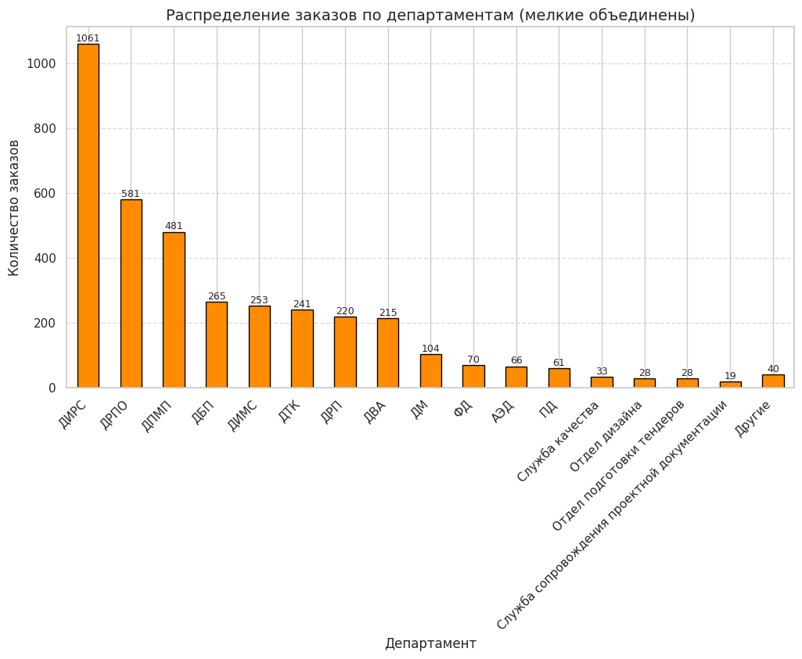
​​​

Slide 23
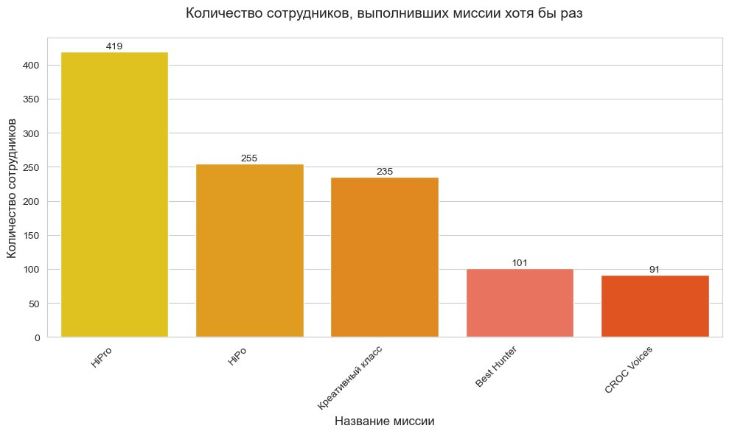

Slide 24
Альтернативный механизм
Чаще работают с коллегами
Сотрудники больше выполняют миссий
Увеличивается заработок бобров сразу у нескольких сотрудников
Повышается общее взаимопонимание
Повышается эффективность всего коллектива
Они становятся более сплоченными

Slide 25
QR-код на доску в Miro
Спасибо за внимание!

